Slide 1
Impacto económico en 2015 y panorama general

Slide 2
El año pasado, 41% de las organizaciones mexicanas experimentaron incrementos en sus negocios gracias a la situación económica y el reclutamiento excedió a los despidos en las compañías encuestadas.

Slide 3
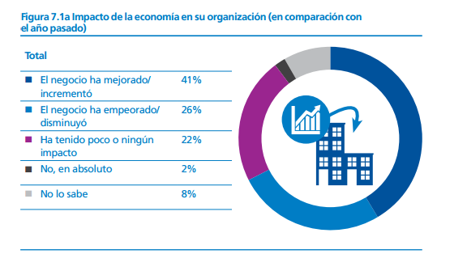

Slide 4
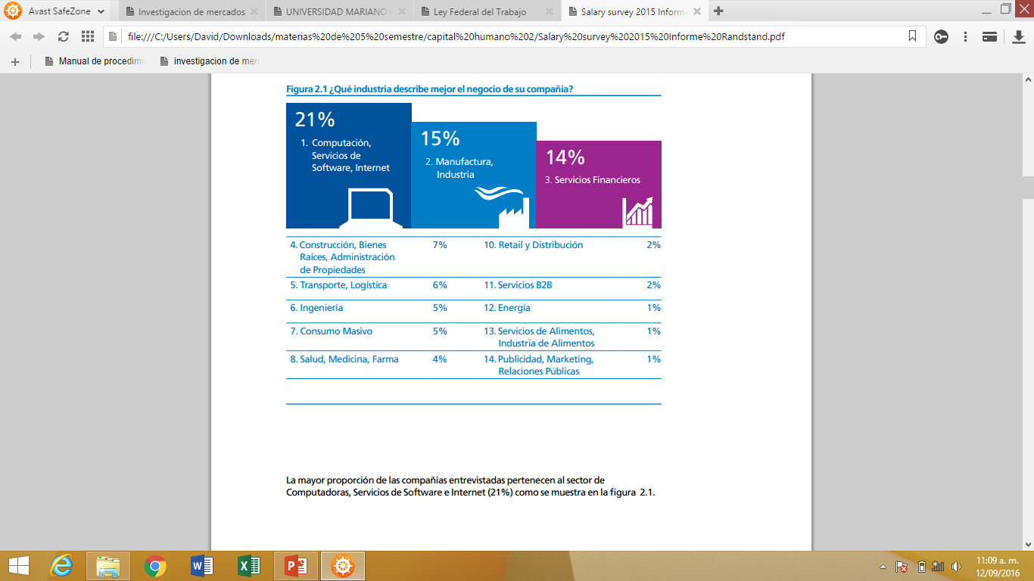

Slide 5
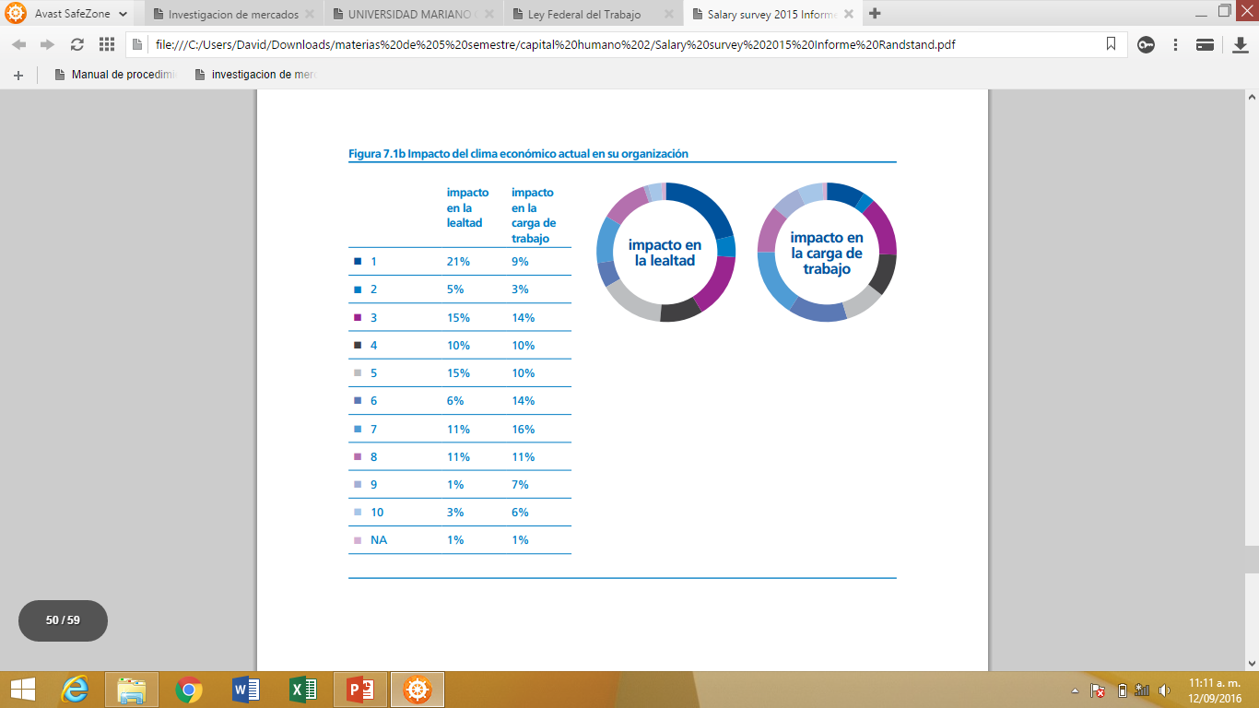

Slide 6
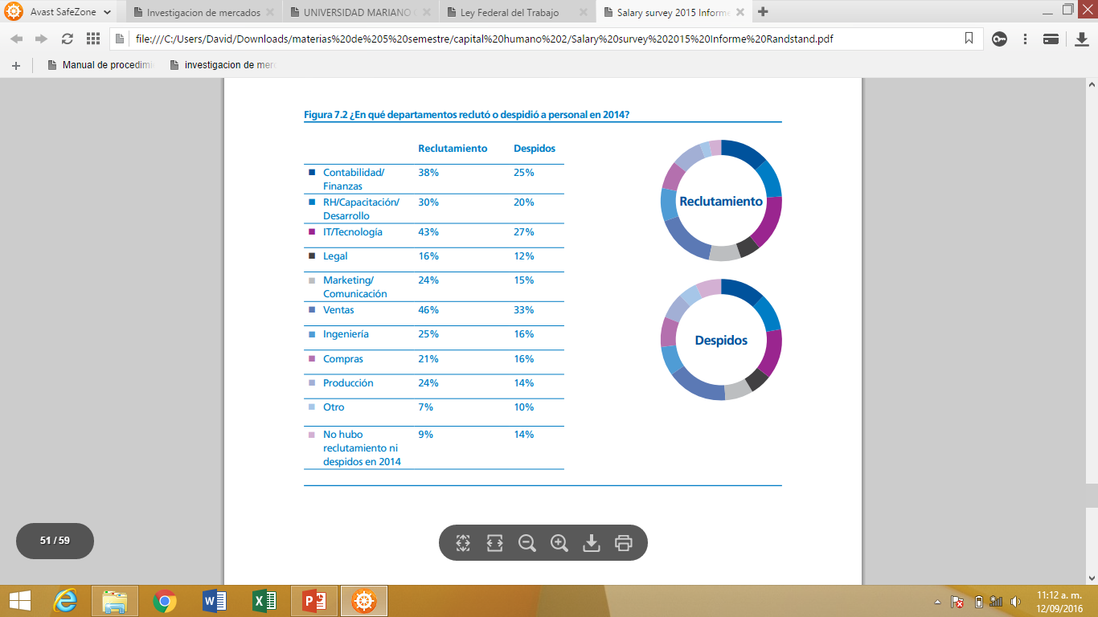

Slide 7
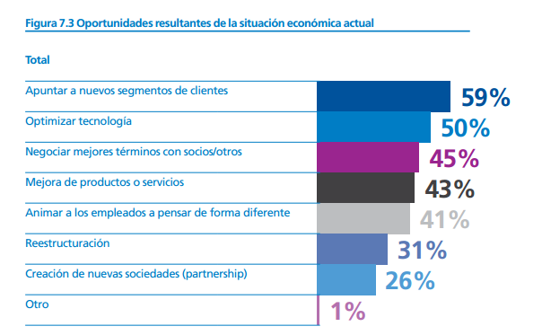

Slide 8
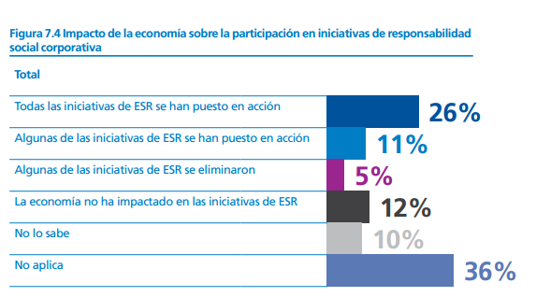

Slide 9
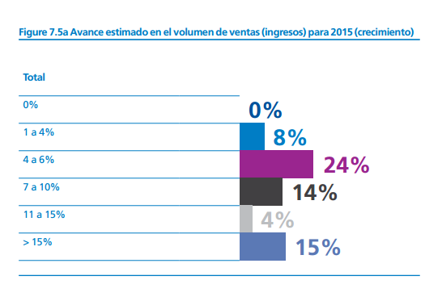

Slide 10
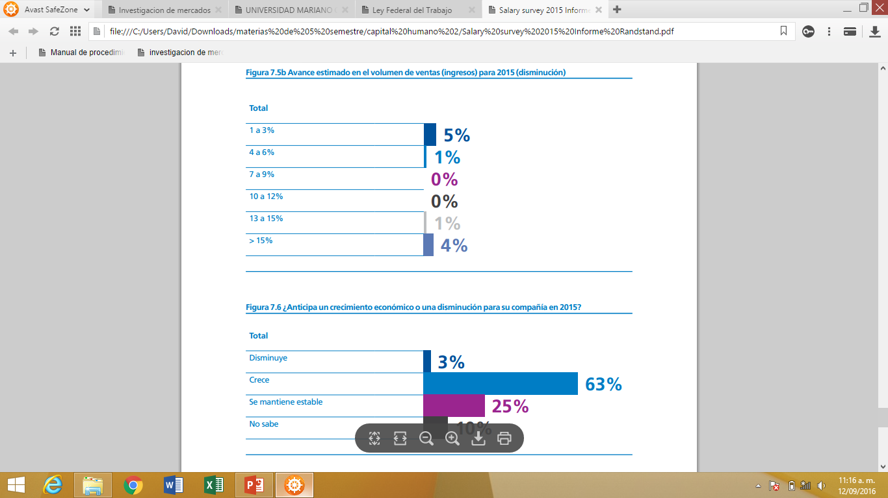

Slide 11
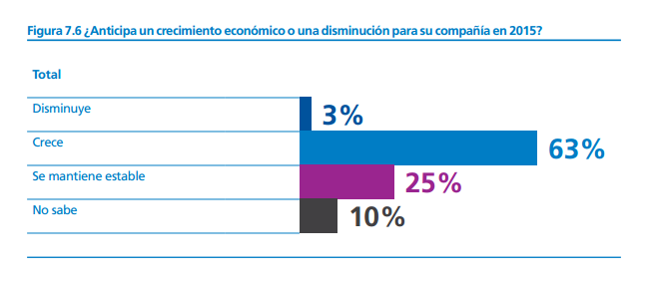

Slide 12
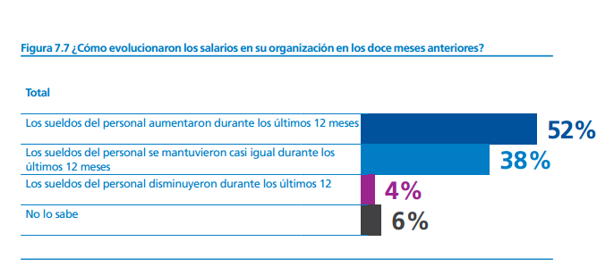

Slide 13
